Slide 1
Резервное копированию в сетевых системах хранения данных
Выполнил:
студент гр. K4113c Смирнов Г. А.
1

Slide 2
Что такое резервное копирование данных?
Резервная копия данных – это копия данных системы, конфигурации или приложения, которая хранится отдельно от оригинала. В некоторых случаях организации могут столкнуться с непредвиденных событиями, например чрезвычайными ситуациями, человеческим фактором, угрозами безопасности или системными сбоями. Резервное копирование – важнейшая функция защиты данных, которая снижает риск полной или частичной потери данных в случае непредвиденных событий, предоставляя организациям возможность восстанавливать системы и приложения до желаемого состояния, в котором они находились в прошлом.
4

Slide 3
Актуальность
Резервное копирование данных связано с инфраструктурой, технологиями и процессами, которые выполняют копирование данных организации для восстановления в случае сбоев. Кроме того, существует план аварийного восстановления с соответствующей стратегией резервного копирования данных и используемыми решениями.
Эффективное резервное копирование данных предотвращает потерю данных и системы в чрезвычайной ситуации, что обеспечивает непрерывную коммерческую деятельность и бесперебойное обслуживание даже в непредвиденных условиях. Критически важные системы организации быстро вводятся в эксплуатацию с минимальными последствиями для организации.
5

Slide 4
Способы резервного копирования данных
Полное резервное копирование
Инкрементальное резервное копирование
Дифференциальное резервное копирование
Зеркальное резервное копирование
3

Slide 5
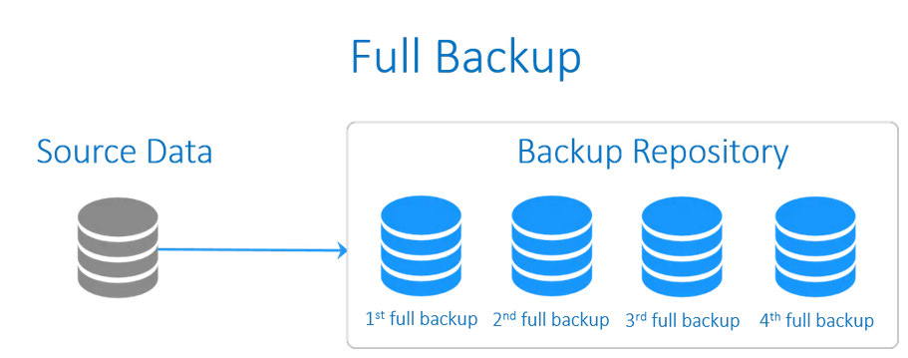
Полное резервное копирование
Дополнительные возможности:
При полном резервном копировании каждый раз создается полная копия всех данных, которые сохраняются в исходном виде или сжимаются и шифруются. Синтетическое полное резервное копирование предусматривает создание полных резервных копий из полной резервной копии и одной или нескольких инкрементных резервных копий.
5

Slide 6
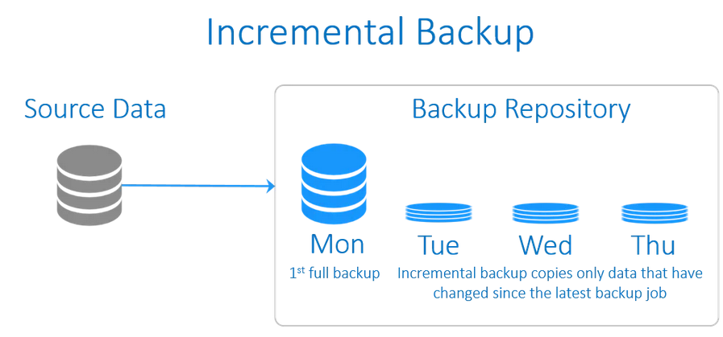
Инкрементальное
Инкрементное резервное копирование предусматривает копирование всех данных, измененных с момента последнего резервного копирования, независимо от последнего способа резервного копирования. Обратное инкрементное резервное копирование предусматривает добавление всех измененных данных в последнюю полную резервную копию.
5

Slide 7
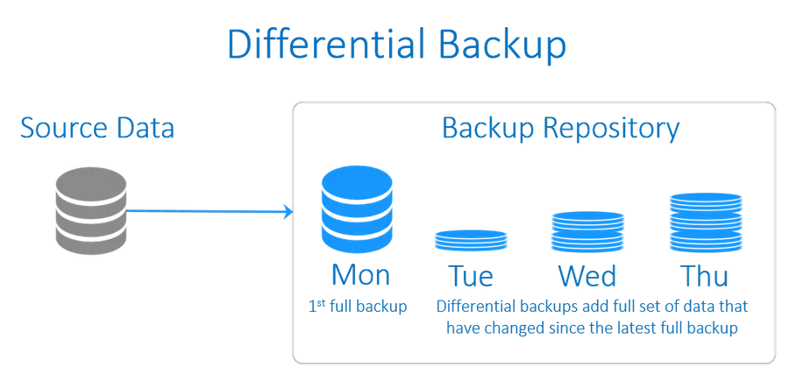
Дифференциальное
Дифференциальное резервное копирование предусматривает копирование всех данных с момента последнего полного резервного копирования, независимо от создания в течение этого периода другой резервной копии другим способом.
5

Slide 8
Зеркальное
Этот тип аналогичен полному бэкапу. Он подразумевает создание точной копии исходного набора данных, но в хранилище при этом сохраняется только их последнее представление без отслеживания различных версий файлов. В противоположность прочим типам бэкапов все отдельные файлы здесь сохраняются в одном сжатом/зашифрованном контейнере, но по отдельности, соответственно их расположению в исходном хранилище. Это позволяет получать к ним прямой доступ без выполнения восстановления. Исходные данные «зеркалируются» в бэкапе, после чего в зеркало копируются только измененные файлы.
Дополнительные возможности:
5

Slide 9
Типы хранилищ резервных копий
Съемное хранилище - съемное хранилище временно подключается непосредственно к устройству, а затем переносится в другое место. Ниже приведены некоторые примеры.
Ленточный накопитель представляет собой физические ленты, на которых хранятся цифровые данные, например Linear Tape-Open (LTO).
Типы внешних хранилищ включают жесткие диски (HDD) и твердотельные накопители (SSD). Форматы оптических дисков: DVD и Blu-ray.
Сетевое хранилище (NAS) - предусматривает прямое сетевое подключение к устройству, резервное копирование которого выполняется. Хранилище NAS имеет несколько дисков в одном устройстве для увеличения объема памяти. Дисковый массив состоит из нескольких накопителей в одном устройстве. Их количество, как правило, превышает число накопителей в NAS. Сеть хранения данных (SAN) – это конфигурация устройств хранения данных, управляемых контроллером, для централизованного хранилища, подключенного к сети. Устройства хранения резервных копий также могут быть виртуализированные. Виртуальное хранилище NAS, дисковые массивы и другие аналогичные решения можно использовать для резервного копирования.

Slide 10
Примеры сетевых хранилищ данных
Amazon S3 (Simple Storage Service): Это объектное хранилище, которое позволяет хранить и извлекать любые объемы данных через интернет. Amazon Web Services (AWS) предлагает облачные решения для резервного копирования и восстановления данных мирового уровня, а также гибридные конфигурации резервного копирования. Таким образом организации могут более эффективно обеспечивать устойчивость бизнеса и при любых обстоятельствах избегать потери данных. Централизованная настройка политик резервного копирования и отслеживание соответствующих операций в ресурсах AWS.
Автоматизация и объединение задач резервного копирования, которые ранее выполнялись в отдельных сервисах. Это устраняет необходимость вручную запускать соответствующие операции или создавать специальные программные скрипты. Легче восстанавливайте сложные резервные копии в разных операционных системах.

Slide 11
Примеры сетевых хранилищ данных
Yandex Cloud Backup

Slide 12
Спасибо за внимание!
8

